Slide 1
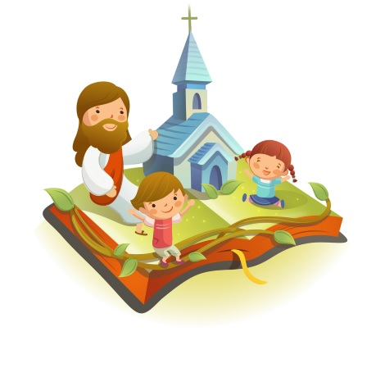
✠VUI HỌC KINH THÁNH✠
BÌNH AN
NIỀM VUI
CHÚA NHẬT II PHỤC SINH - C

Slide 2
✠ TIN MỪNG CHÚA GIÊ-SU KI-TÔ
THEO THÁNH GIO-AN ✠
Vào chiều ngày thứ nhất trong tuần, nơi các môn đệ ở, các cửa đều đóng kín, vì các ông sợ người Do-thái.

Slide 3
Đức Giê-su đến, đứng giữa các ông và nói: “Bình an cho anh em !” Nói xong, Người cho các ông xem tay và cạnh sườn.

Slide 4
Các môn đệ vui mừng vì được thấy Chúa. Người lại nói với các ông: “Bình an cho anh em! Như Chúa Cha đã sai Thầy, thì Thầy cũng sai anh em.”

Slide 5
Nói xong, Người thổi hơi vào các ông và bảo: “Anh em hãy nhận lấy Thánh Thần. Anh em tha tội cho ai, thì người ấy được tha; anh em cầm giữ ai, thì người ấy bị cầm giữ.”

Slide 6
Một người trong Nhóm Mười Hai, tên là Tô-ma, cũng gọi là Đi-đy-mô, không ở với các ông khi Đức Giê-su đến. Các môn đệ khác nói với ông : “Chúng tôi đã được thấy Chúa !”

Slide 7
Ông Tô-ma đáp : “Nếu tôi không thấy dấu đinh ở tay Người, nếu tôi không xỏ ngón tay vào lỗ đinh và không đặt bàn tay vào cạnh sườn Người, tôi chẳng có tin.”

Slide 8
Tám ngày sau, các môn đệ Đức Giê-su lại có mặt trong nhà, có cả ông Tô-ma ở đó với các ông. Các cửa đều đóng kín.

Slide 9
Đức Giê-su đến, đứng giữa các ông và nói : “Bình an cho anh em.” Rồi Người bảo ông Tô-ma :

Slide 10
“Đặt ngón tay vào đây, và hãy nhìn xem tay Thầy. Đưa tay ra mà đặt vào cạnh sườn Thầy. Đừng cứng lòng nữa, nhưng hãy tin.”

Slide 11
Ông Tô-ma thưa Người : “Lạy Chúa của con, lạy Thiên Chúa của con !” Đức Giê-su bảo : “Vì đã thấy Thầy, nên anh tin. Phúc thay những người không thấy mà tin !”

Slide 12
Đức Giê-su đã làm nhiều dấu lạ khác nữa trước mặt các môn đệ ; nhưng những dấu lạ đó không được ghi chép trong sách này.

Slide 13
Còn những điều đã được chép ở đây là để anh em tin rằng Đức Giê-su là Đấng Ki-tô, Con Thiên Chúa, và để nhờ tin mà được sự sống nhờ danh Người. ĐÓ LÀ LỜI CHÚA

Slide 14
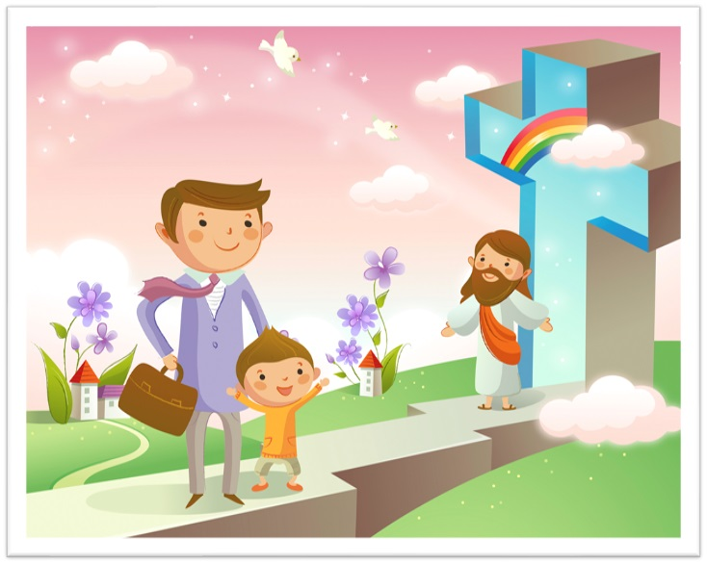
HÃY
TÌM
KIẾM
NƯỚC
CHÚA
TRƯỚC
MỌI
SỰ
NGƯỜI
SẼ
LO
CHO
TÌM Ô CHỮ

Slide 15
1
 | T | H | Ấ | Y | C | H | Ú | A
N | H | Ó | M | M | Ư | Ờ | I | H | A | I
 |  | T | H | Ứ | N | H | Ấ | T
 |  | Đ | Ó | N | G | K | Í | N
 |  | D | Ấ | U | L | Ạ | K | H | Á | C
 | X | Ỏ | N | G | Ó | N | T | A | Y
 |  | T | H | Á | N | H | T | H | Ầ | N
 |  | C | Ầ | M | G | I | Ữ | A | I
HÀNG
DỌC
2
3
4
5
6
7
8
8. “ANH EM THA TỘI CHO AI, THÌ NGƯỜI ẤY ĐƯỢC THA; ANH EM … … …, THÌ NGƯỜI ẤY BỊ CẦM GIỮ.”
4. KHI CHÚA GIÊ-SU PHỤC SINH HIỆN ĐẾN VỚI CÁC MÔN ĐỆ, CÁC CỬA PHÒNG NƠI HỌ ĐANG Ở THẾ NÀO?
6. ÔNG TÔ-MA ĐÃ NÓI ÔNG SẼ KHÔNG TIN NẾU KHÔNG ĐƯỢC LÀM GÌ VỚI LỖ ĐINH CỦA CHÚA GIÊ-SU ?
7. CHÚA GIÊ-SU PHỤC SINH HIỆN ĐẾN RỒI TRAO BAN CHO CÁC MÔN ĐỆ BÌNH AN VÀ GÌ NỮA ?
3. CHÚA GIÊ-SU PHỤC SINH ĐÃ HIỆN ĐẾN VỚI CÁC MÔN ĐỆ VÀO CHIỀU NGÀY NÀO TRONG TUẦN ?
5. ĐỨC GIÊ-SU ĐÃ LÀM NHIỀU CÁI GÌ NỮA TRƯỚC MẶT CÁC MÔN ĐỆ, NHƯNG KHÔNG ĐƯỢC GHI CHÉP LẠI ?
1. CÁC MÔN ĐỆ KHÁC ĐÃ KHOE VỚI ÔNG TÔ-MA LÀ HỌ ĐÃ ĐƯỢC LÀM SAO?
2. ĐOÀN 12 TÔNG ĐỒ CỦA CHÚA GIÊ-SU CÒN ĐƯỢC GỌI LÀ GÌ ?

Slide 16
 | T | H | Ấ | Y | C | H | Ú | A
N | H | Ó | M | M | Ư | Ờ | I | H | A | I
 |  | T | H | Ứ | N | H | Ấ | T
 |  | Đ | Ó | N | G | K | Í | N
 |  | D | Ấ | U | L | Ạ | K | H | Á | C
 | X | Ỏ | N | G | Ó | N | T | A | Y
 |  | T | H | Á | N | H | T | H | Ầ | N
 |  | C | Ầ | M | G | I | Ữ | A | I

Slide 17
 | T | H | Ấ | Y | C | H | Ú | A
N | H | Ó | M | M | Ứ | Ờ | I | H | A | I
 |  | T | H | Ứ | N | H | Ấ | T
 |  | Đ | Ó | N | G | K | Í | N
 |  | D | Ấ | U | L | Ạ | K | H | Á | C
 | X | Ỏ | N | G | Ò | N | T | A | Y
 |  | T | H | Á | N | H | T | H | Ầ | N
 |  | C | Ầ | M | G | I | Ữ | A | I

Slide 18
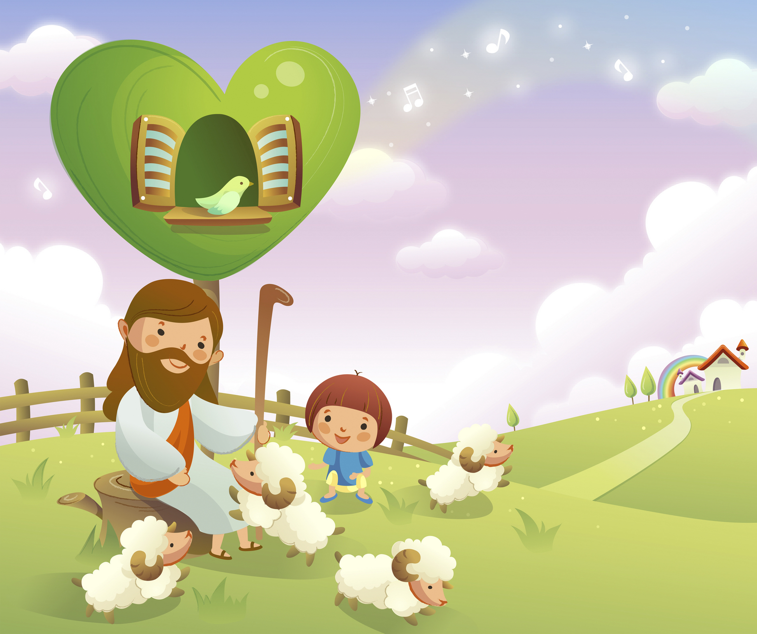
Học với Giê-su - Học cùng Giê-su
TRẮC NGHIỆM

Slide 19
1. ĐỨC GIÊ-SU PHỤC SINH ĐÃ HIỆN RA VỚI CÁC MÔN ĐỆ LẦN ĐẦU TIÊN VÀO NGÀY NÀO ?
A
Ngày lễ Vượt qua
B
Ngày lễ Sa-bát
C
C
Chiều ngày thứ nhất trong tuần
Chiều ngày thứ nhất trong tuần
D
Ngày lễ Ngũ tuần
Đáp án

Slide 20
2. KHI ĐỨNG GIỮA CÁC MÔN ĐỆ, CÂU ĐẦU TIÊN ĐỨC GIÊ-SU NÓI VỚI CÁC ÔNG LÀ GÌ ?
A
“Thầy đây, đừng sợ”
B
“Bình an cho anh em”
B
“Bình an cho anh em”
C
“Thầy đã sống lại rồi”
D
“Chào tất cả anh em”
Đáp án

Slide 21
3. VỊ TÔNG ĐỒ ĐÃ VẮNG MẶT KHI ĐỨC GIÊ-SU PHỤC SINH HIỆN RA LẦN THỨ NHẤT ?
A
Ông Đi-đy-mô
A
Ông Đi-đy-mô
B
Ông Phê-rô
C
Ông Gio-an
D
Ông Ni-cô-đê-mô
Đáp án

Slide 22
4. SAU KHI GẶP ĐỨC GIÊ-SU, ÔNG TÔ-MA THƯA NGƯỜI: “LẠY CHÚA CỦA CON, …….”
A
Xin tránh xa con vì con là kẻ tội lỗi
B
Con tin Thầy đã sống lại thật
C
Con tin thật
D
Lạy Thiên Chúa của con
D
Lạy Thiên Chúa của con
Đáp án

Slide 23
5. “VÌ ĐÃ THẤY THẦY NÊN ANH ĐÃ TIN, ……………”
A
Phúc cho những ai đã thấy Thầy
B
Phúc thay những người đã tin Thầy
C
Phúc thay những người không thấy mà tin
C
Phúc thay những người không thấy mà tin
D
Phúc thay những người đã nghe lời Thầy
Đáp án

Slide 24
THIẾU NHI YÊU CHÚA
THIẾU NHI MỪNG LỄ CHÚA PHỤC SINH BẰNG CÁCH NÀO?

